Slide 1
Weekly Report
2020.07.17
Hongsik Kim
Mobile & Network Intelligence Laboratory

Slide 2
AI Explanable AI
Kaggle 진행 상황
관련 특허 검색
특허 아이디어 구체화 (Not Available for Public)

Slide 3
Current Status
주간 진행 사항
Kaggle 진행
Dogs vs. Cats 2
Santa 2019: Revenge of the Accountants
XAI 관련 특허 검색
특허 아이디어 구체화 (Not Available for Public)

Slide 4
Kaggle Competition
Dogs vs. Cats Redux: Kernels Edition
기존 이미지 인식 문제인 Dogs vs. Cats에서 딥러닝 등 최신 기술 도입 후 성능이 얼마나 좋아졌는가?
https://www.kaggle.com/c/dogs-vs-cats-redux-kernels-edition
Santa 2019: Revenge of the Accountants
최적화 문제
https://www.kaggle.com/c/santa-2019-revenge-of-the-accountants

Slide 5
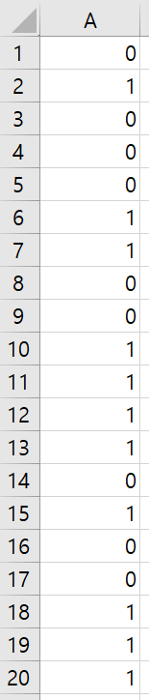
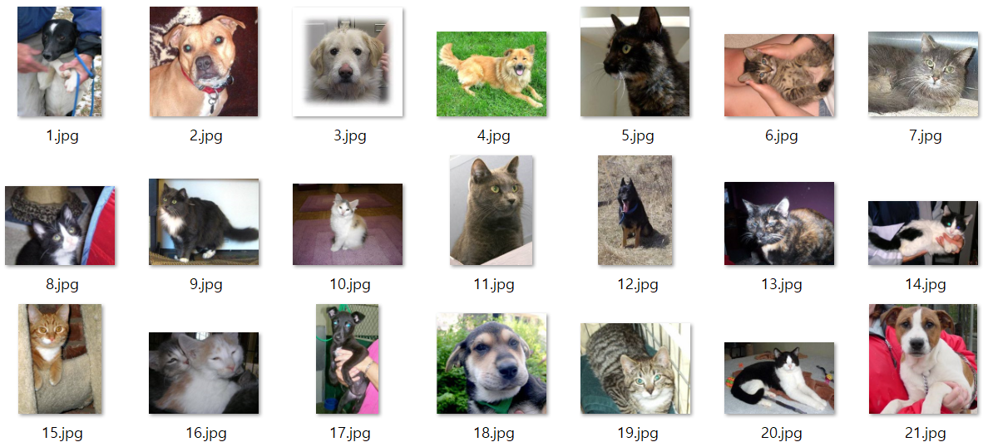
Kaggle Competition
Dogs vs. Cats Redux: Kernels Edition
학습 데이터 10,500 * 2 = 21,000개
테스트 데이터 12,500개 1,000개
테스트 결과 (0 – CAT, 1 – DOG) – 임의로 결정한 것과 다를 바 없음
X O X X O X X
O O X X O X O
X O X O X X

Slide 6
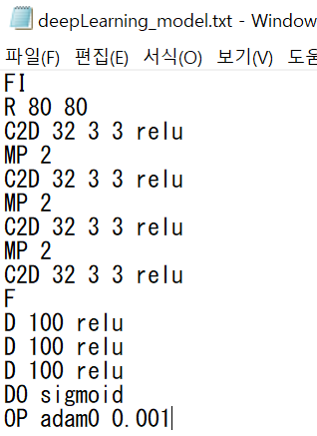
Kaggle Competition
Dogs vs. Cats Redux: Kernels Edition
INPUT 80x80
Sigmoid OUTPUT
Conv2D(32): 3x3 Kernel
Dense 100 (ReLU)
MaxPooling2D (size: 2x2)
Dense 100 (ReLU)
Conv2D(32): 3x3 Kernel
Dense 100 (ReLU)
MaxPooling2D (size: 2x2)
MaxPooling2D (size: 2x2)
Conv2D(32): 3x3 Kernel
Conv2D(32): 3x3 Kernel
MaxPooling2D (size: 2x2)

Slide 7
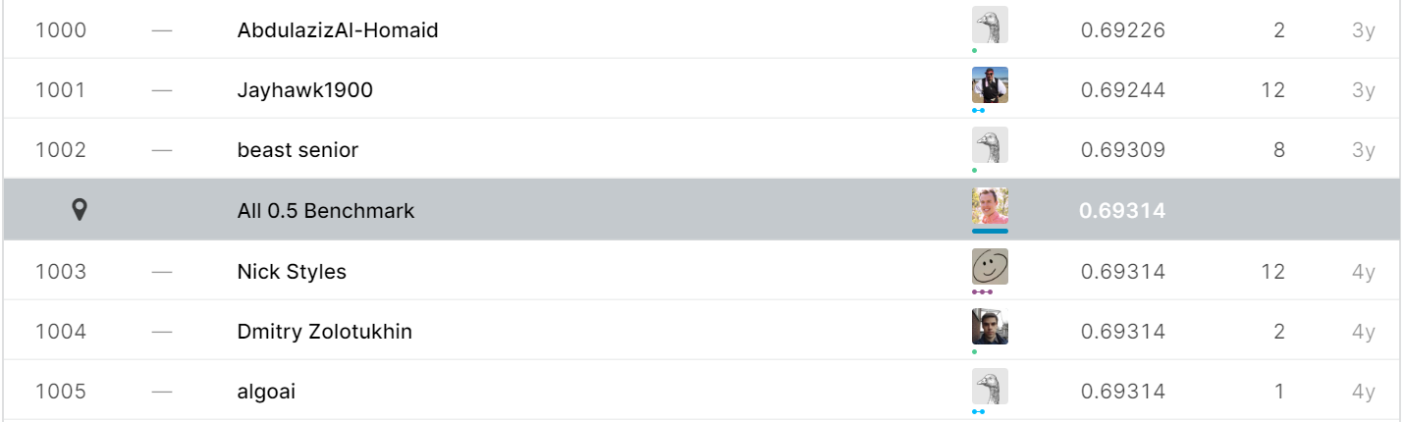
Kaggle Competition
Dogs vs. Cats Redux: Kernels Edition
모두 0.5로 했을 때의 log loss 값이 0.69314인데 이 정도면 해당 competition에서 상위 약 76%에 해당
그만큼 난이도 있는 문제라는 의미

Slide 8
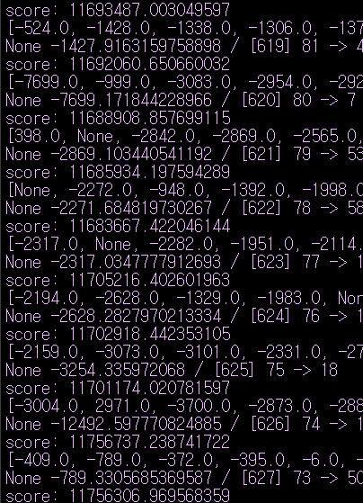
Kaggle Competition
Santa 2019: Revenge of the Accountants
아이디어: preference cost와 account penalty를 계산할 때 현재 조건에서 특정 값을 바꿀 때 바뀌는 값에 의한 cost/penalty의 변화량만 빠르게 계산하여 속도 향상 및 이를 통해 전수 조사를 가능하게 함
실행 결과 (오류 해결 필요)

Slide 9
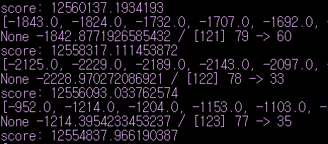
Kaggle Competition
Santa 2019: Revenge of the Accountants
점수 차이를 계산한 배열에서 최솟값을 찾아서 해당 option으로 수정한 결과에서도 오차 발생
이전 값 | 다음 값 | 차이 | 배열 최솟값 | 오차 (|배열최솟값|/|차이|-1)
12,560,137 | 12,558,317 | -1,820 | -1,842 | 1.2%
12,558,317 | 12,556,093 | -2,224 | -2,228 | 0.2%
12,556,093 | 12,554,837 | -1,256 | -1,214 | 3.4%

Slide 10
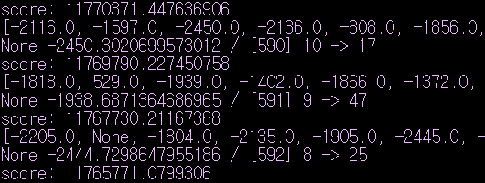
Kaggle Competition
Santa 2019: Revenge of the Accountants
점수 차이를 계산한 배열에서 최솟값을 찾아서 해당 option으로 수정한 결과에서도 오차 발생
이전 값 | 다음 값 | 차이 | 배열 최솟값 | 오차 (|배열최솟값|/|차이|-1)
11,770,371 | 11,769,790 | -581 | -2,450 | 321.7%
11,769,790 | 11,767,730 | -2,060 | -1,938 | 5.9%
11,767,730 | 11,765,771 | -1,959 | -2,444 | 24.8%

Slide 11
Searching XAI Patents
http://www.kipris.or.kr/khome/main.jsp (특허정보넷 키프리스) 에서 검색
시계열 데이터의 변화를 예측하고 그 이유를 설명하는 인공지능 시스템
추론 과정 설명이 가능한 시각 질의 응답 장치 및 방법

Slide 12
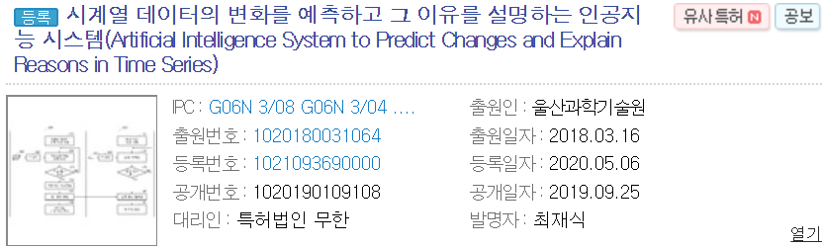
Searching XAI Patents
시계열 데이터의 변화를 예측하고 그 이유를 설명하는 인공지능 시스템
데이터의 변화를 머신러닝으로 예측
그 이유를 설명하는 것은 맞으나, 관련 자료를 검색하여 그 자료의 텍스트를 이용하여 설명하므로 (알고리즘의 데이터 내에서 설명하지 않으므로) XAI로 보기 애매함

Slide 13
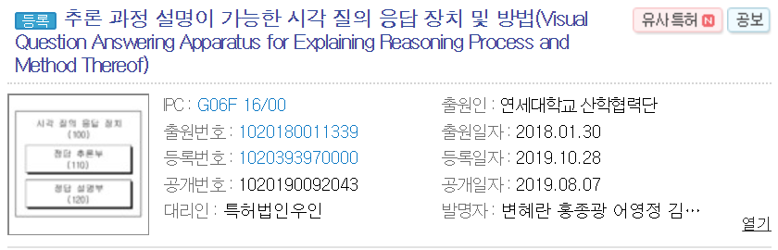
Searching XAI Patents
추론 과정 설명이 가능한 시각 질의 응답 장치 및 방법
시각 쿼리에 복수의 영역 맵을 추가하여 정답뿐만 아니라 정답 추론 과정에서 선택 영역 및 그 순서 출력
배경 기술이 XAI임

Slide 14
Github
https://github.com/WannaBeSuperteur/2020/tree/master/

